Slide 1
Міністерство аграрної політики та продовольства України
Рогатинський державний аграрний коледж
1.2. Конституція та екстер’єр сільськогосподарської птиці
Мультимедійний супровід лекції з дисципліни «Технологія виробництва продукції птахівництва»
Викладачі: Петращук В.М.
Тринів І.В.

Slide 2
План
1.Поняття про конституцію сільськогосподарської птиці.
2.Типи конституції, їх характеристика та взаємозв’язок із продуктивністю.
3. Поняття про екстер'єр птиці. Статі будови тіла.
4. Вади та недоліки екстер’єру сільськогосподарської птиці.
5. Методи вивчення та оцінка екстер’єру сільськогосподарської птиці.

Slide 3
Конституція–
(від лат. сonstitution – стан, будова) – це комплекс індивідуальних анатомічних і функціональних особливостей організму, які визначають його реакцію на різні умови зовнішнього середовища.
Конституційні особливості залежать від спадкових властивостей птиці, а також від умов утримання й годівлі, створених людиною.
Саме під впливом особливостей будови функціонування внутрішніх органів та організму в цілому складаються або створюються певні типи конституції
Найбільш поширена конституційна класифікація запропонована П.М.Кулешовим і доповнена М.Ф.Івановим.

Slide 4
Класифікація типів конституції
Міцна
Щільна
Пухка
Ніжна

Slide 5
Міцна конституція
Птиця цього типу конституції має міцну будову тіла, добре розвинений кістяк, м'язи з невеликим відкладенням жирів, дуже розвиненими грудьми і дзьобом, щільне оперення.
Така птиця відрізняється досить агресивною поведінкою, низькою несучістю і відтворними якостями, а також пізньою статевою зрілістю.
Такий тип конституції властивий більшості курей, гусей бійцівських порід.
1 – сучасна англійська;
2 – індійська бійцівська

Slide 6
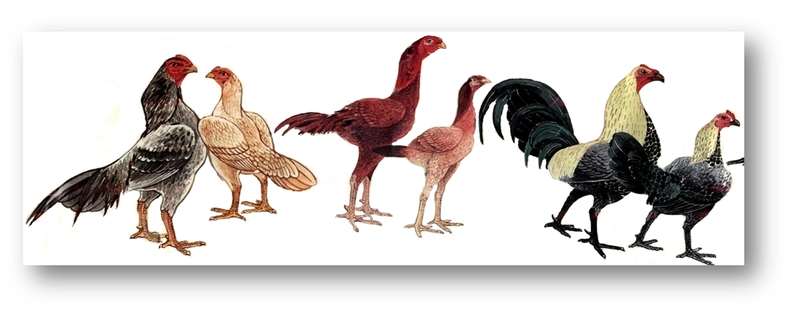
Міцна конституція (бійцівські кури):
3 – зіль;
4 – малайська;
5 – стара англійська

Slide 7
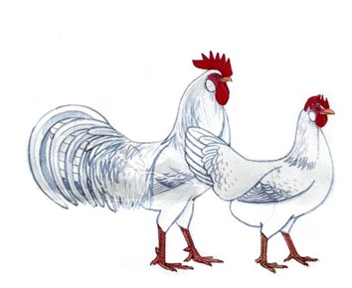
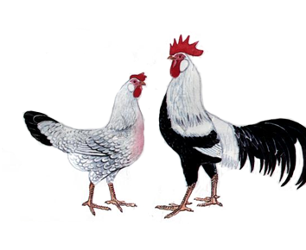
Щільна конституція
Птиця цього типу конституції має значно меншу живу масу порівняно з іншими породами такого самого виду, тонкі кістки, щільне прилягання пір'я до тулуба, добре розвинені м'язи, рухливий темперамент, швидко реагує на зовнішні подразники.
Характерною особливістю є інтенсивний обмін речовин, значна швидкість росту, висока несучість, добрі відтворні якості.
1 – леггорн (американський тип);
2 – леггорн (німецький тип);

Slide 8
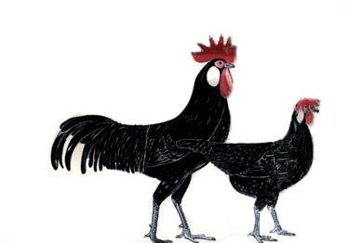
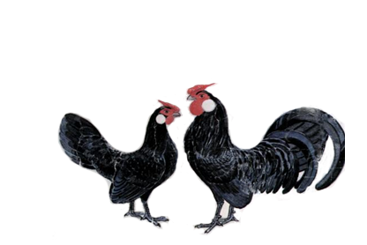
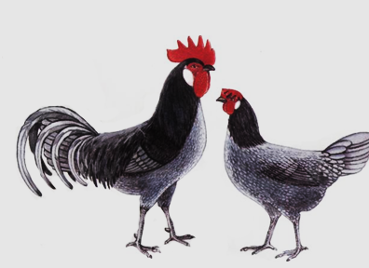
3 – мінорка;
4 – гамбурзька.
5 – андалузька;

Slide 9
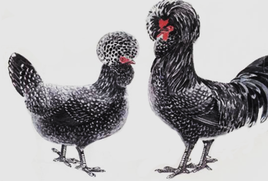
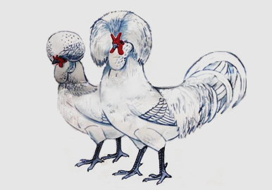
Пухка конституція
Для птиці цього типу конституції харак­терні значні розміри тулуба та велика жива маса. Оперення у них пу­хке. Енергія росту і опереність молодняку уповільнені, м'язи пухкі, підшкірний шар дуже розвинений, обмін речовин повільний. Їхній темперамент флегматичний, а реакція на зовнішні подразники уповільнена.
Здебільшого у такої птиці відтворні якості невисокі, а м'ясні форми дуже добрі.
1– гудан;
2– крекер;

Slide 10
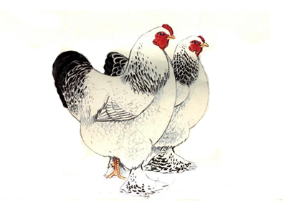
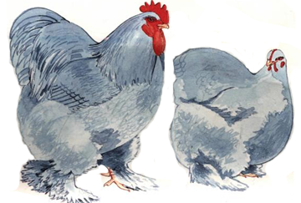
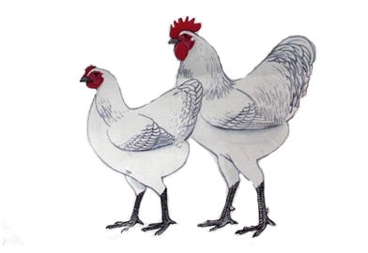
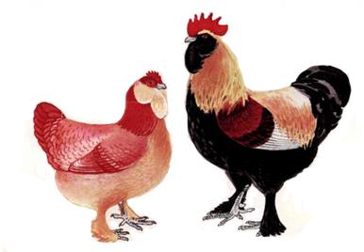
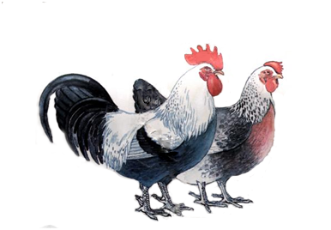
3 – брама;
4 – кохінхін;
7 – лангшан (німецький тип);
5 – фавероль;
6 – доркінг (англійський тип);

Slide 11
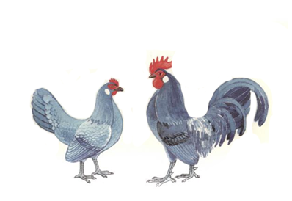
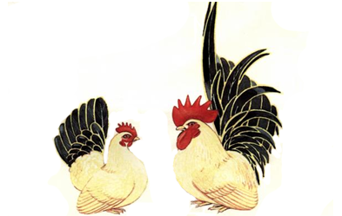
Ніжна конституція
У птиці такої конституції кістки і м'язи розвинені дуже слабо, малий розмір тулуба. Ноги у них тонкі, нервовий або неврівноважений темперамент, швидка реакція на зовнішні подразники. У цій групі спостерігається різноманітне кольорове оперення і різний стан пір'яного покриву.
Серед групи ніжної конституції є птиця з довгими хвостами, без хвостів, пухова, кучерява або із закругленим пір'ям.
До ніжної конституції відносять птицю декоративних порід.
1 – бентамка голландська;
2 – бентамка японська

Slide 12
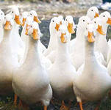
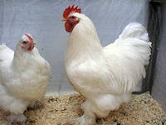
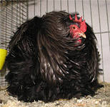
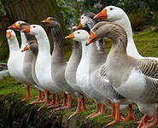
Класифікація типів конституції, які зустрічаються у практиці
Ніжна щільна
Щільна міцна
Пухка ніжна
Пухка груба

Slide 13
Типи будови тіла курей
Існує пряма залежність між напрямом і характером продуктивності та будовою тіла і типом конституції
3 – м’ясний
2 – м’ясо-яєчний
Тому, проводячи племінну роботу, оцінюють не тільки продуктивність птиці, але враховують також її конституцію та екстер’єр
1 – яєчний

Slide 14
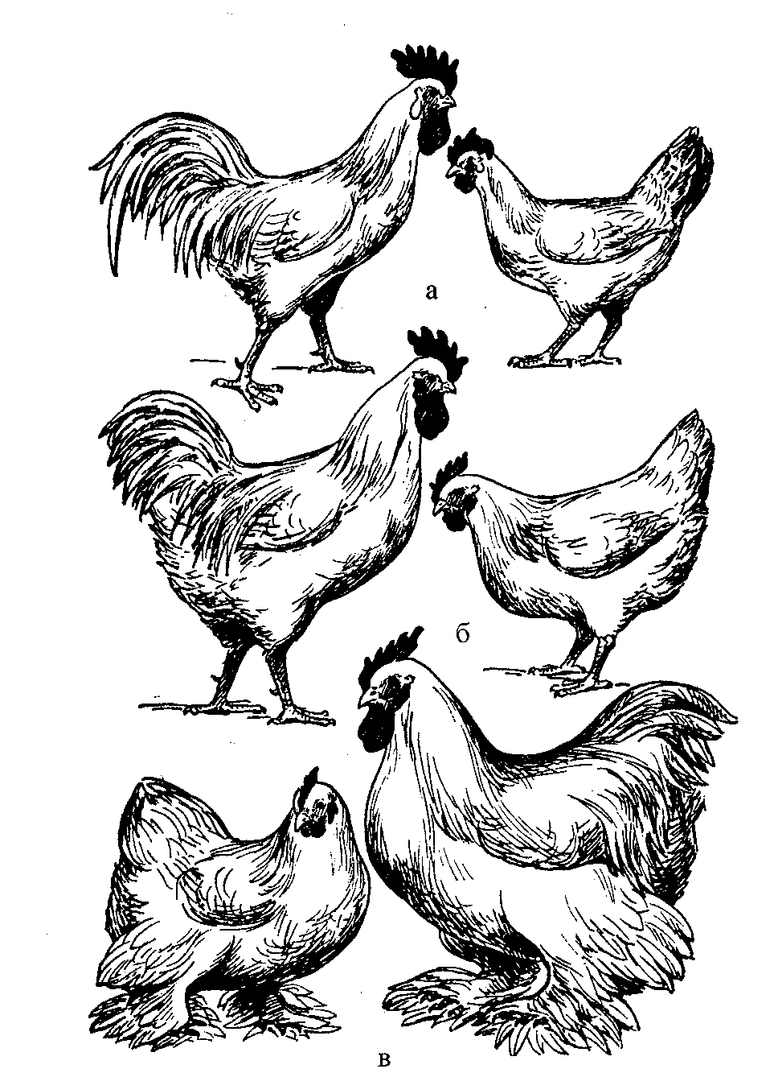
Кури різних напрямів і типів конституції
1 – яєчний
2 – м’ясо-яєчний
3 – м’ясний

Slide 15
Екстер'єр –
від лат. exterior – зовнішній,
Це зовнішня будова, яка пов'язана з інтер'єром (внутрішньою будовою і функціями) і продуктивністю, а також зумовлена генетично.
За ознаками екстер'єру можна визначити вид птиці, порі­дну належність, напрям продуктивності, стать, вік, тип конституції, індивідуальні особливості.
Екстер'єр як зовнішня будова тіла птиці оцінюється за окремими її складовими – статями.
До основних статей належать: гребінь (1), вуха, вушні мочки (3), сережки (5), шия (15), спина (16), поперек (17), груди (9), покривне пір'я, крила (10), махове пір'я, крила (23), пір'я попереку (21), малі косиці (20), великі косиці (19), стернове пір'я (18), м'яка частина черева (25), плесно (13), грива (7), шкіра, палець (14), гомілка (11).

Slide 16
Статі і оперення півня
1 – гребінь; 2 – верхня частина дзьоба; 3 – вушні мочки;
4 – нижня частина дзьоба;
5 – сережки; 6 – нижня частина шиї; 7 – грива; 8 – основа крила; 9 – груди; 10 – покривне пір’я крила; 11,12 – гомілки;
13 – плесно; 14 – пальці;
15 – верхня частина шиї;
16 – спина; 17 – поперек;
18 – стернове пір'я; 19 – великі косиці; 20 – малі косиці;
21 – пір'я попереку;
22 – мале пір'я попереку;
23 – махове пір’я попереку;
24 – черево; 25 – м’яка частина черева; 26 – шпори.

Slide 17
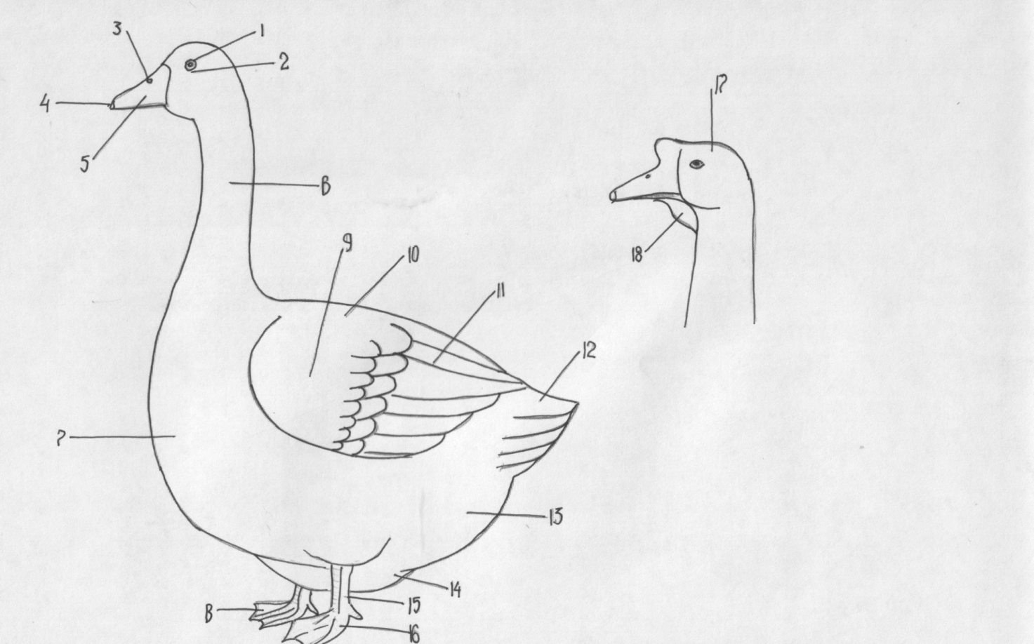
Статі і оперення гусака
1 – голова; 2 – дзьоб; 3 – нігтик; 4 – ніздрі; 5 – щоки; 6 – очі; 7 – вухо;
8 – гуля; 9 – „гаманець”; 10 – шия; 11 – горло; 12 – плече; 13 – фронт крила; 14; 15; 16; – покривне пір’я крила; 17 – махове пір’я другого порядку; 18 – махове пір’я першого порядку; 19 – кочень; 20 – оперення гомілки; 21 – спина; 22 – поперек; 23 – рульове пір’я хвоста; 24 – груди;
25 – хлуп; 26 – жирові складки на хлупі; 27 – плесно; 28 – підошва; 29 – палець; 30 – кігті; 31 – перетинки між пальцями

Slide 18
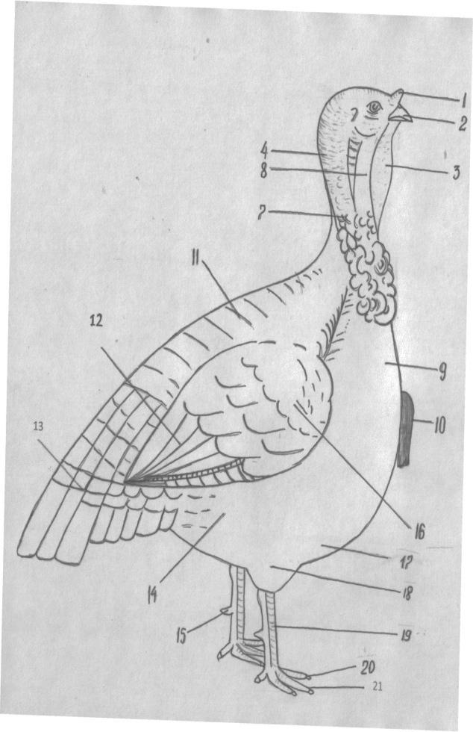
Статі і оперення індика
1 – голова; 2 – дзьоб; 3 – очі;
4 – вухо; 5 – носовий отвір;
6 – м’ясистий відросток („сережка”); 7 – горло;
8 – підборіддя (складка шкіри); 9 – корали; 10 – шия;
11 – комірець; 12 – плече;
13 – фронт крила; 14 –пір’я плеча; 15 – махове пір’я другого порядку; 16 –махове пір’я першого порядку; 17 – спина; 18 – поперек; 19 – хвостове пір’я (рульове); 20 – “борода”; 21 – грудна кістка;
22 – оперення гомілки;
23 – кочень; 24 – хлуп;
25 – п’ятка; 26 – плесно;
27 – шпора; 28 – підошва;
29 – пальці

Slide 19
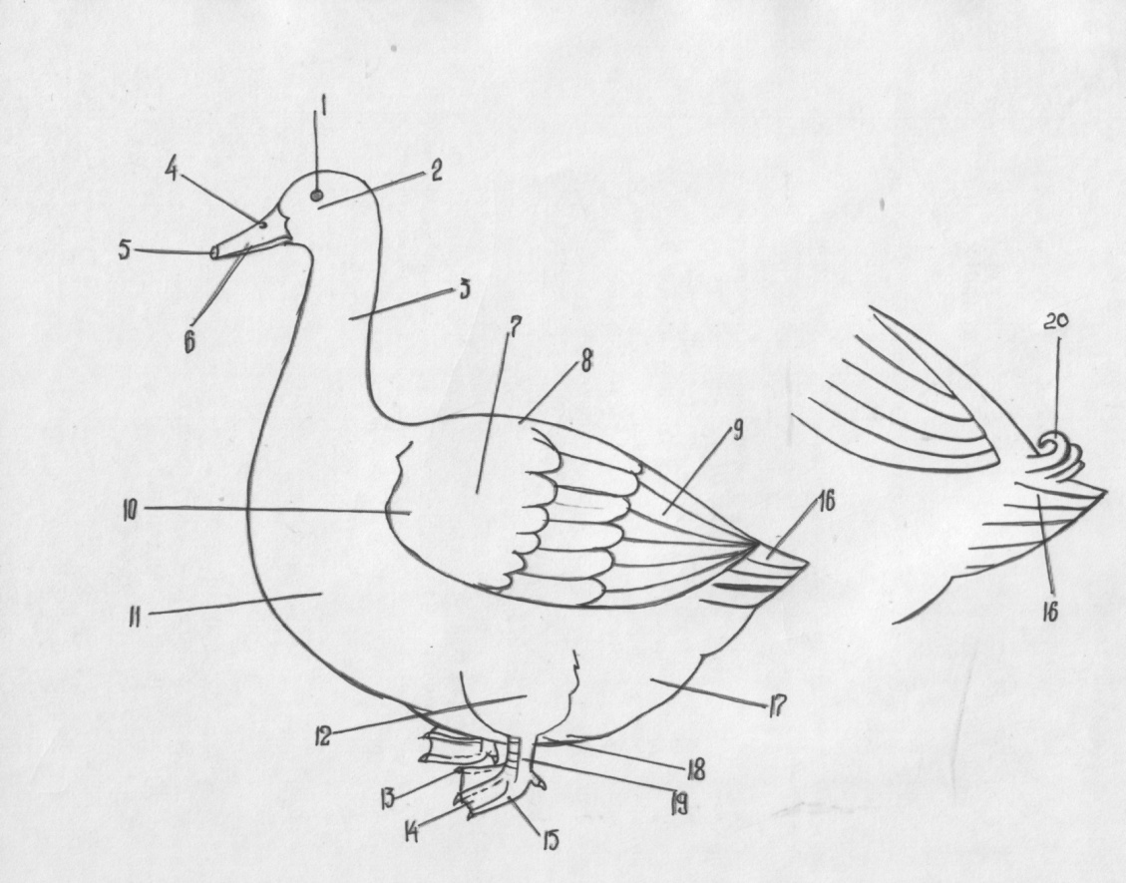
Статі і оперення качки
1 – око; 2 – лице; 3 – шия; 4 – ніздрі; 5 – ,,нігтик’’; 6 – дзьоб; 7 – покривне пір’я крила; 8 – спина; 9 – махове пір’я; 10 – крило; 11 – груди;
12 – гомілка; 13 – кіготь; 14 – перетинка між пальцями; 15 – палець;
16 – пір’я хвоста; 17 – кочень; 18 – п’ятка; 19 – плесно; 20 – завиток на хвості селезня

Slide 20
Методи оцінки екстер’єру птиці
ОКОМІРНИЙ
Доповнюється промацуванням окремих статей (окремих частин тіла). Огляд – це основний прийом в оцінці екстер’єру
ВИМІРЮВАННЯ СТАТЕЙ
Вимірювання проводять для уточнення даних огляду і для отримання точних математичних величин, зручних для обробки і порівняння
ФОТОГРАФУВАННЯ
Фотографують в основному найпродуктивнішу птицю
На основі вивчення розвитку і стану зовнішніх форм та ознак дають такі оцінки екстер’єру птиці: відмінна – відсутні відхилення від характерного екстер’єру для даного виду, породи і лінії; добра – є одне незначне відхилення від характерного типу; задовільна – маються два відхилення від екстер’єрного типу

Slide 21
Окомірний метод
Використовують цей метод при бонітуванні, доборі та підборі птиці, а також при комплектуванні стад. Цей метод оцінки є суб’єктивним.
Спочатку оцінюють загальну будову тіла птиці, відмічаючи вираженість породного типу і напряму продуктивності.
Потім тіло птиці умовно ділять на частини, які називають статями або регіонами екстер’єру.
Найбільш важливі (складні) статі, що характеризують екстер’єр птиці такі: голова, шия, тулуб, кінцівки.
Кожна стать при екстер’єрній оцінці розчленовується на більш дрібні частини (прості статі).

Slide 22
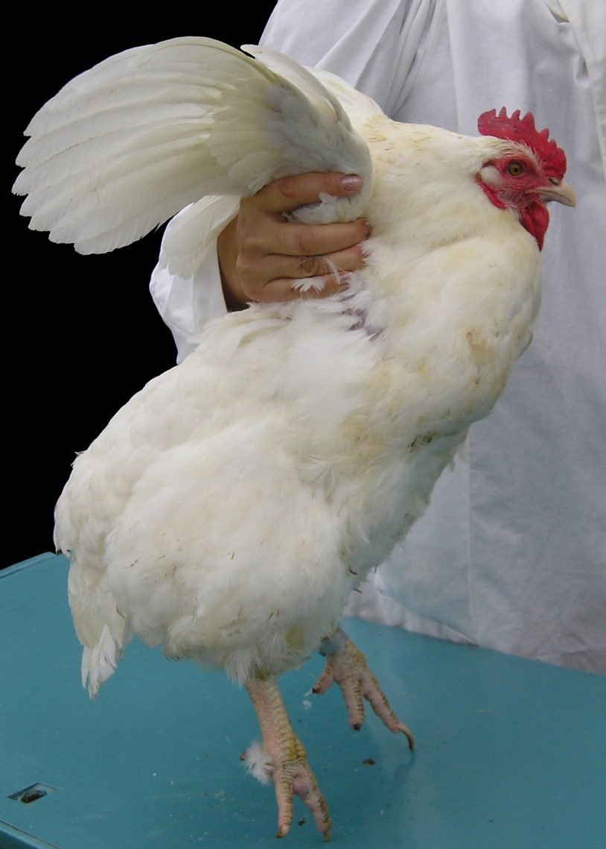
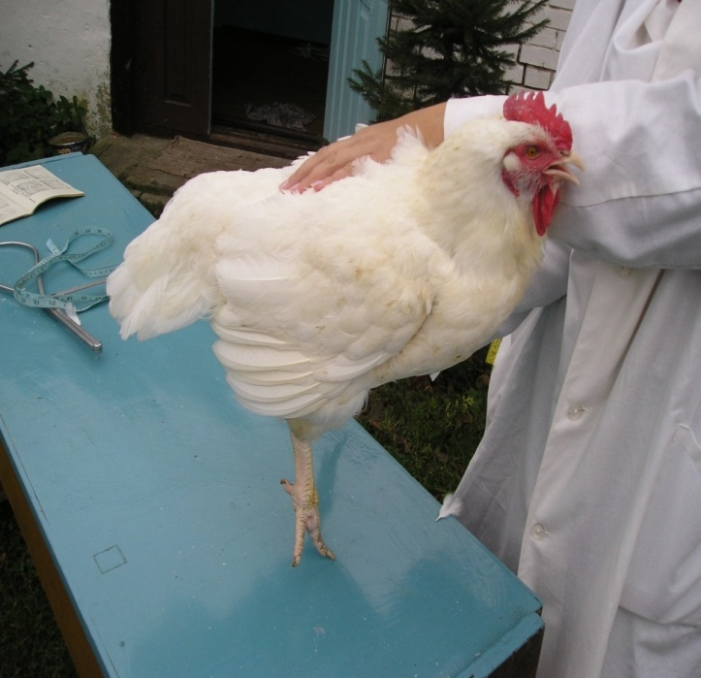
Окомірний метод оцінки екстер’єру курки:
б – друге положення курки: огляд спини
а – перше положення птиці при огляді голови, грудей, кіля, живота, відстані між лобковими кістками і ногами;

Slide 23
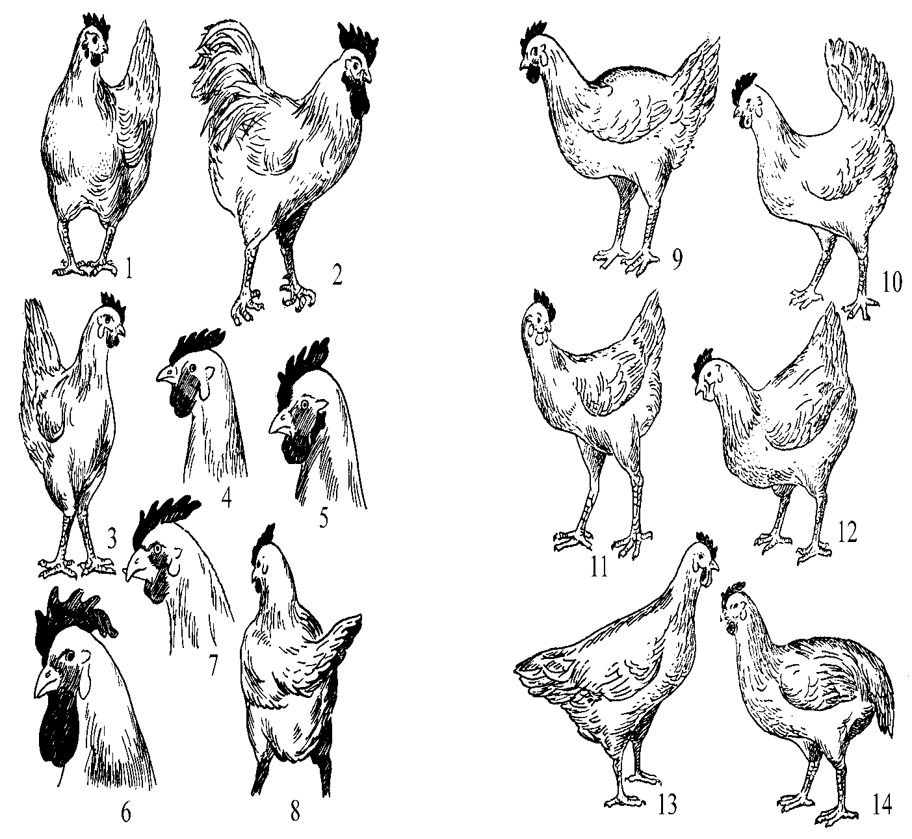
Вади екстер’єру курей
1– клишоногість;
2 – криві пальці;
3 – вузькі груди й іксоподібна постава ніг; 4 – голова, як у ворони;
5 – у курки голова, як у півня;
6 – звислий гребінь у півня;
7 – перекошений дзьоб;
8 – завернутий у бік хвіст; 9 – горбата спина;
10 – прогнута спина;
11 – довгоногість;
12 – спина поката наперед; 13 – спина поката назад;
14 – хвіст, як у цесарки

Slide 24
Вимірювання статей
Як правило, у птиці вимірюють довжину, ширину та обхват окремих частин. Для цього використовують вимірювальний циркуль і сантиметрову стрічку. Дані промірів здебільшого виражають у сантиметрах.
На практиці використовують дані промірів тих частин тіла, які взаємопов'язані з продуктивними якостями птиці.
Для взяття промірів користуються кронциркулем і звичайною сантиметровою стрічкою.
Довжину тулуба – пряму і косу, обхват грудей за крилами вимірюють стрічкою .
Глибину і довжину грудей, ширину таза – кронциркулем.
Довжину кіля, стегна, гомілки, плесна можна вимірювати стрічкою або кронциркулем.

Slide 25
Точки взяття промірів птиці
Промір | Точки взяття промірів | Інструмент для вимірювання | Що характеризує промір
Пряма довжина тулуба | Від останнього шийного хребця до основи копчика | Мірною стрічкою | Розвиток тіла птиці в довжину
Коса довжина тулуба | Від попереднього виступу плечолопаткового зчленування до заднього верхнього виступу сідничної кістки | Мірною стрічкою | Розвиток тіла птиці в довжину
Ширина грудей | Між зовнішніми виступами плечолопаткових суглобів | Кронциркулем | Розвиток грудної клітки і внутрішніх органів, розташованих у грудній порожнині
Глибина грудей | Від останнього шийного хребця до переднього кінця кіля грудної кістки | Кронциркулем | Розвиток грудної клітки і тіла птиці в глибину
Обхват грудей | За крилами через останній шийний хребець і передній кінець кіля грудної кістки | Мірною стрічкою | Розвиток грудної клітки і м’ясні якості птиці
Довжина кіля | Від переднього до заднього кінця кіля | Мірною стрічкою або кронциркулем | Розвиток тіла і грудної клітки в довжину
Ширина таза в маклоках | Між зовнішніми поверхнями тазостегнових суглобів | Мірною стрічкою або кронциркулем | Розвиток задньої частини тіла птиці і органів яйцекладки
Довжина стегна, гомілки і плесна | Між крайніми точками відповідних кісток | Мірною стрічкою або кронциркулем | Міцність будови тіла, розвиток кістяка і ножних м’язів

Slide 26
Основні проміри статей тіла курей:
1 – довжина тулуба;
2 – ширина таза;
3 – глибина грудей;
4 – довжина кіля;
5 – довжина гомілки;
6 – довжина плесна

Slide 27
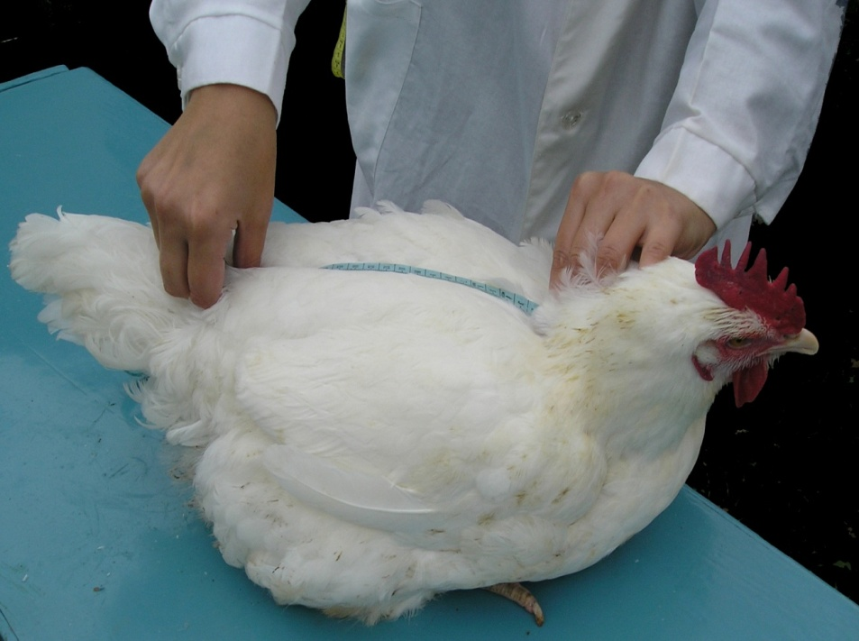
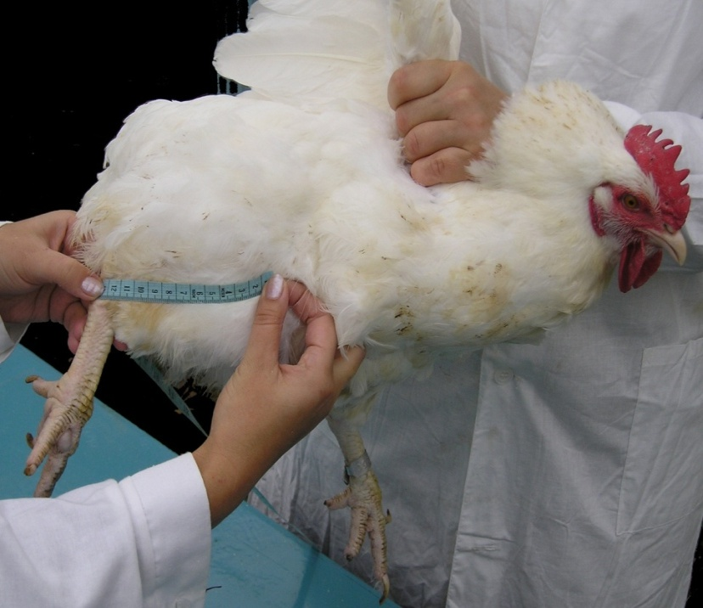
Вимірювання статей у курей стрічкою
1 – пряма довжина тулуба;
2 – довжина гомілки;

Slide 28
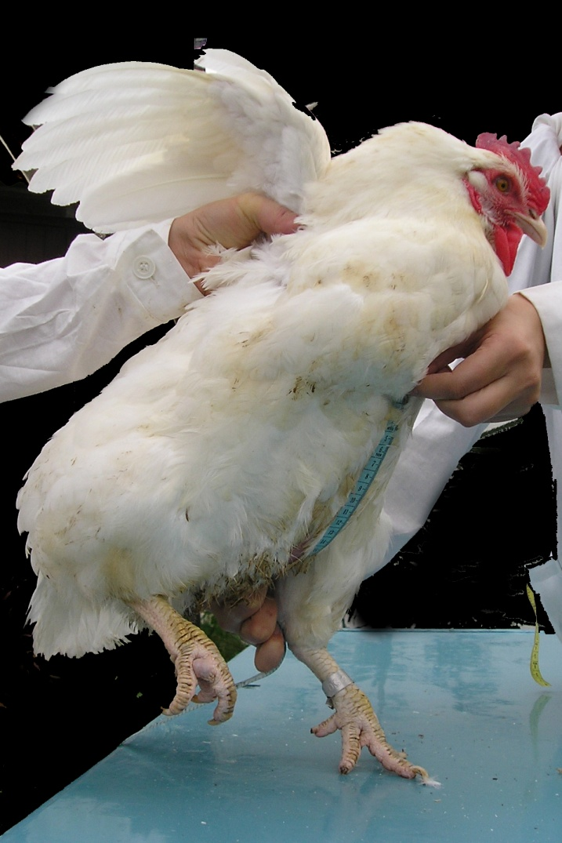
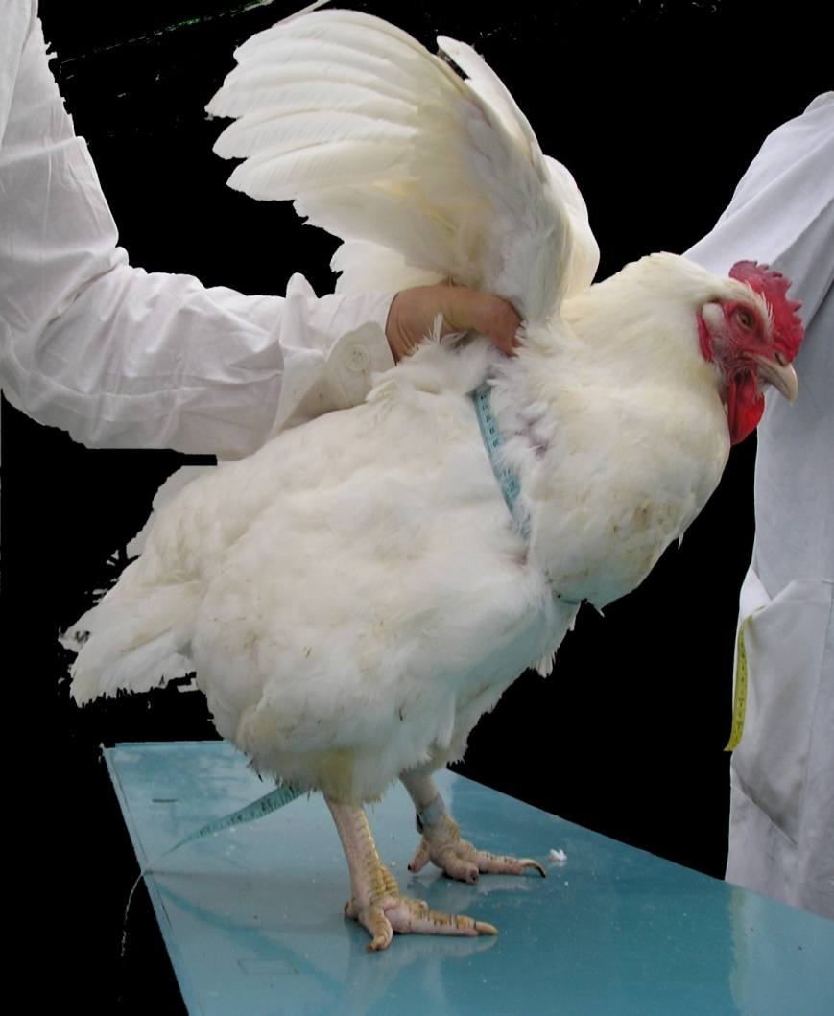
3 – довжина кіля;
4 – обхват грудей;

Slide 29
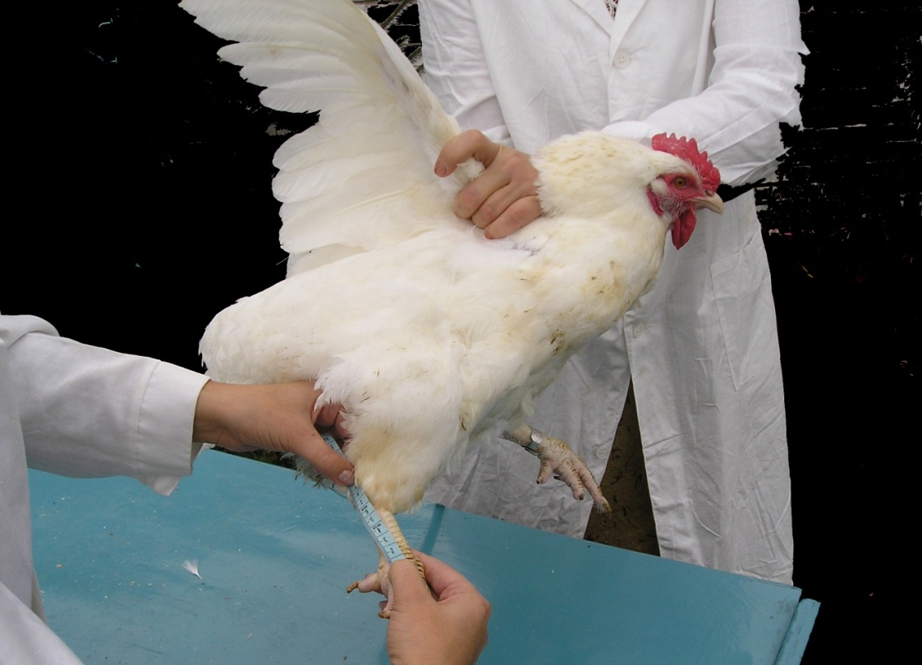
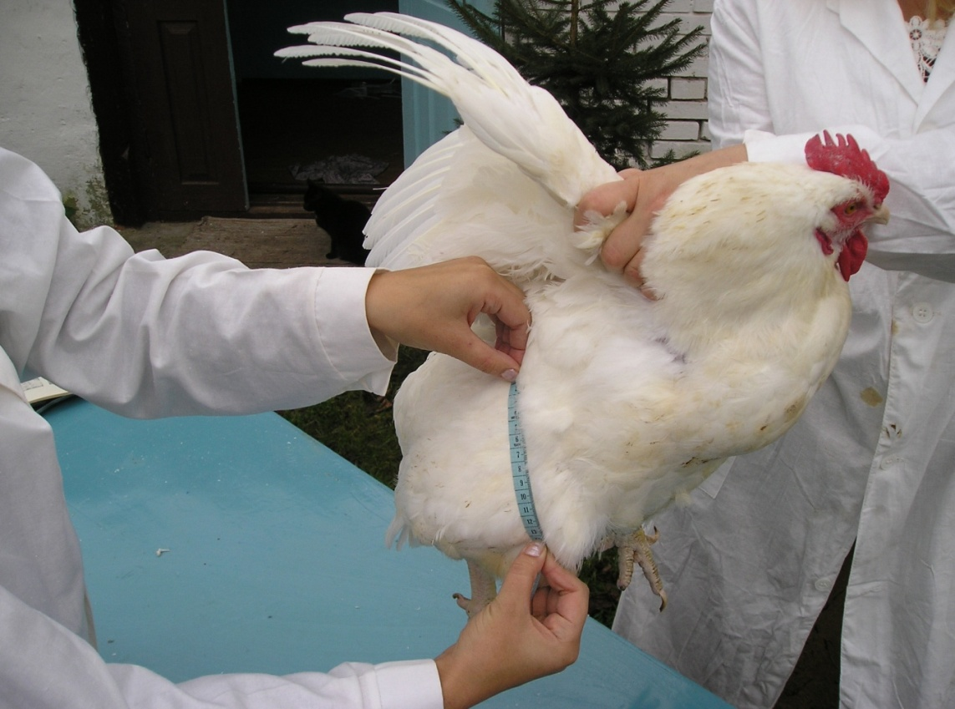
5 –довжина плесни;
6 – довжина стегна;

Slide 30
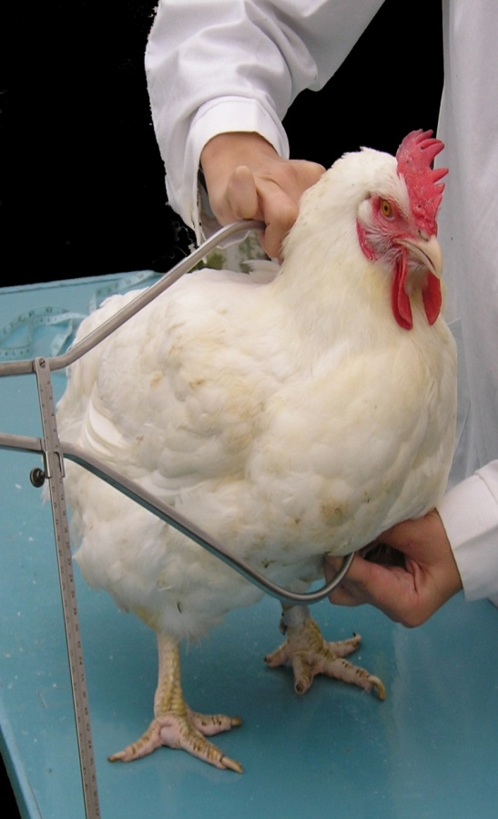
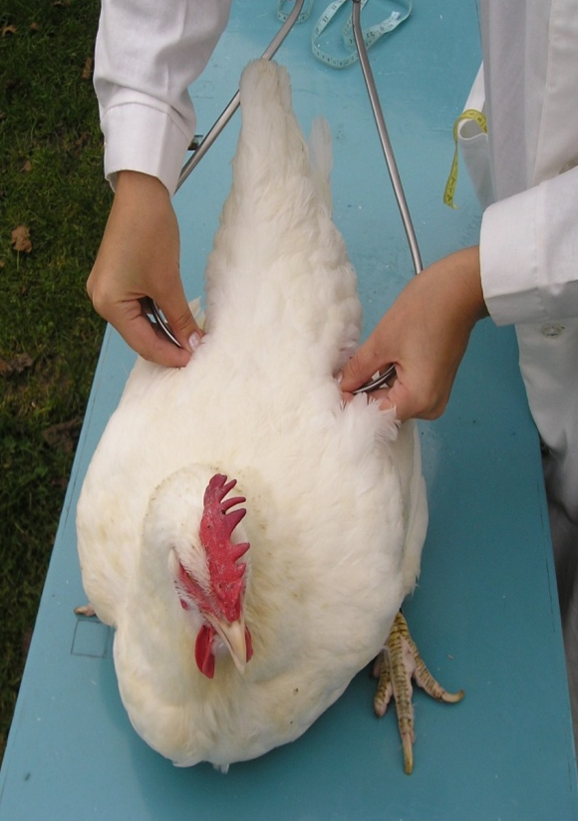
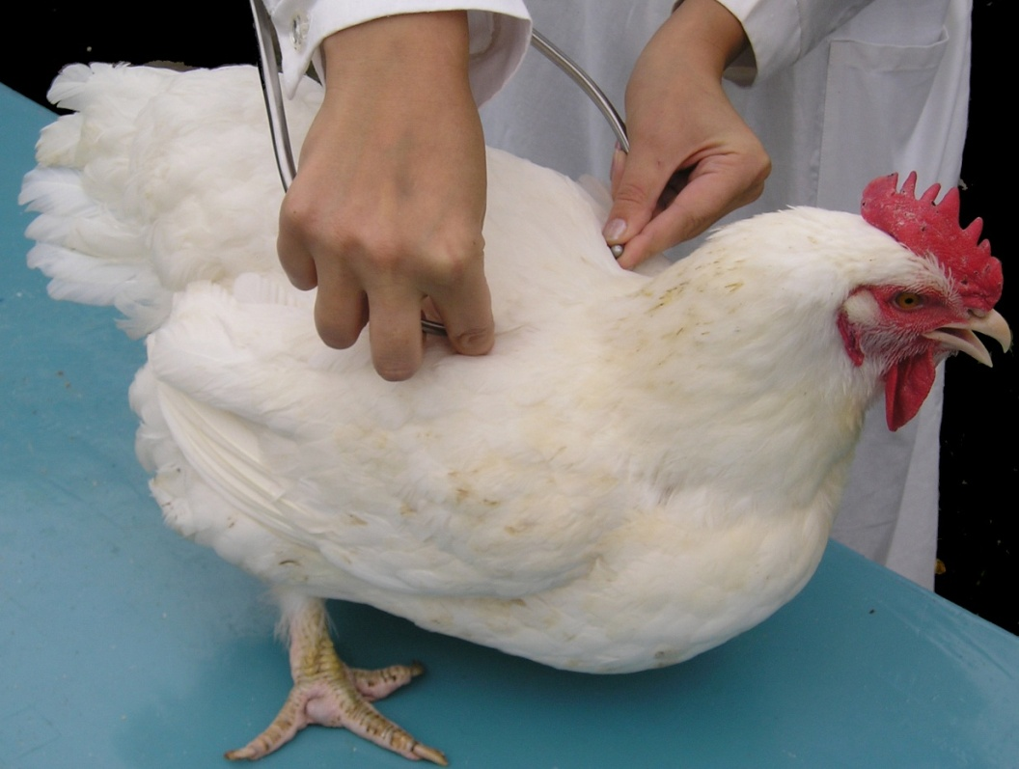
Вимірювання статей у курки кронциркулем
1 – глибина грудей
3 – ширина таза
2 – ширина грудей

Slide 31
Індекси будови тіла курей
Індекс | Співвідношення промірів | Що характеризує індекс
Масивності | Маса тіла | Компактність будови тіла та вгодованість птиці; породні та вікові зміни в будові тіла
 | Довжина тулуба
Широкотілості | Ширина таза | Розвиток тіла в ширину в області органів розмноження. Використовують для порівняльної оцінки птиці різних порід
 | Довжина тулуба
Укороченості нижньої частини тулуба | Довжина кіля | М’ясні якості та розвиток органів травлення і розмноження
 | Довжина тулуба
Ейрисомії | Глибина грудей | Розвиток передньої частини тулуба
 | Довжина тулуба
Довгоногості | Довжина плесна, гомілки або стегна | Висоту постановки тулуба (плесно) та м’ясні якості (гомілка, стегно)
 | Загальна довжина ноги

Slide 32
Питання самоконтролю
1.Дайте визначення поняття «конституція птиці».
2.Дайте визначення поняття «екстер’єр птиці».
3.Які ви знаєте типи конституції?
4.В чому проявляється взаємозв'язок конституції з продуктивністю?
5.Які методи застосовують при оцінці екстер'єру?
6.Назвіть статі тіла птиці курей, індиків, качок, гусей.
7.Які ви знаєте індекси статури птиці?

Slide 33
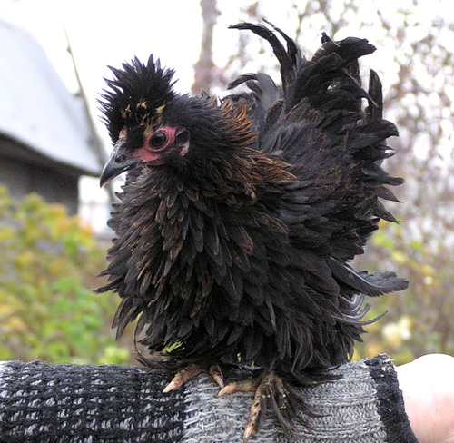
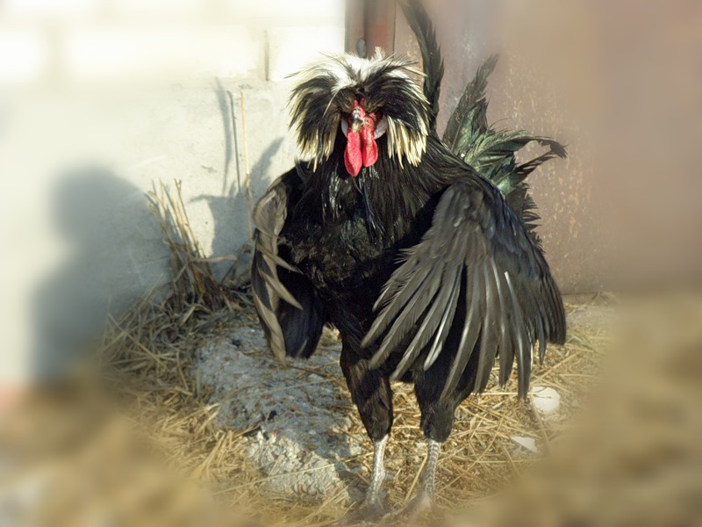
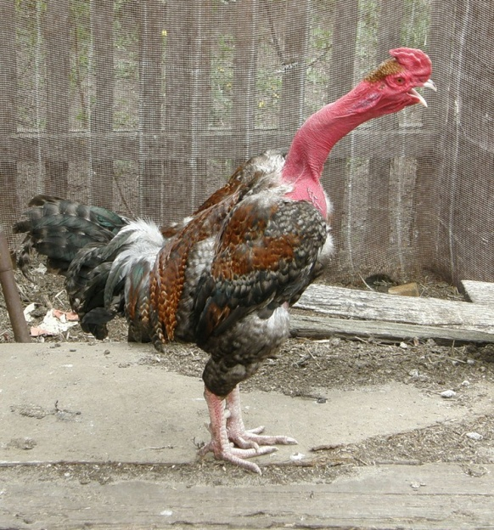
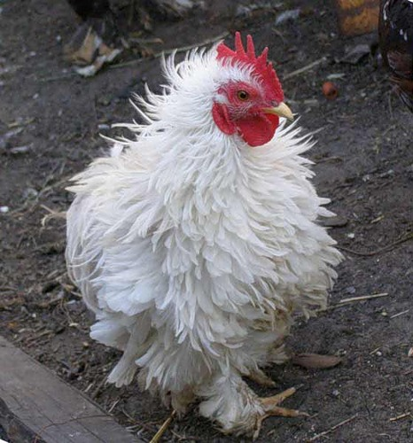
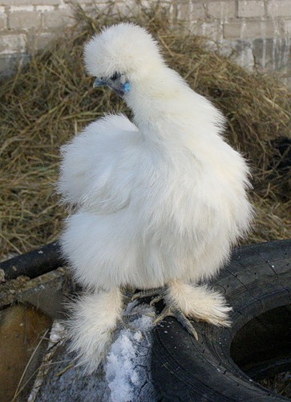
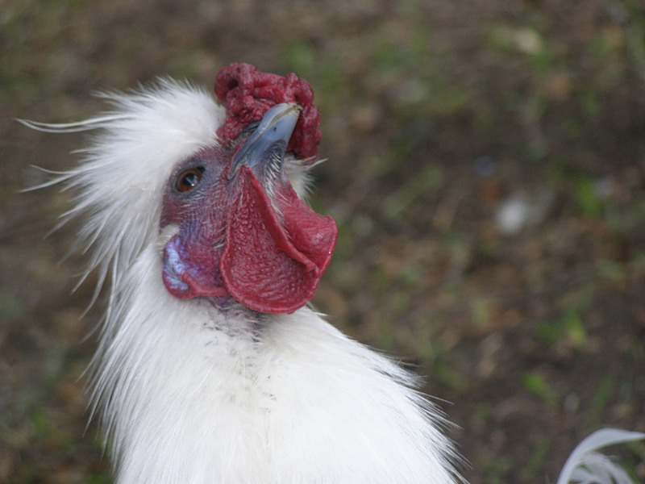
Дякую за увагу!

